Slide 1
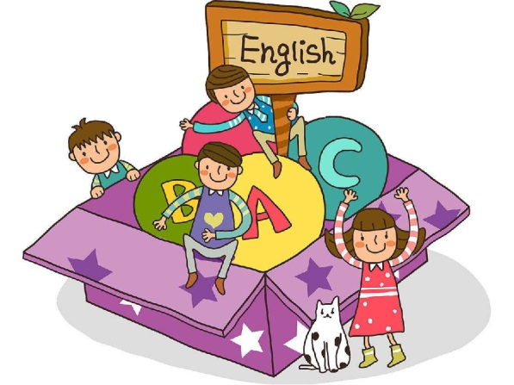
Игра как средство снятия эмоционального напряжения на уроках английского языка
Степанова Ю.Н.
МБОУ «Перевальненская школа им.Ф.И.Федоренко»

Slide 2
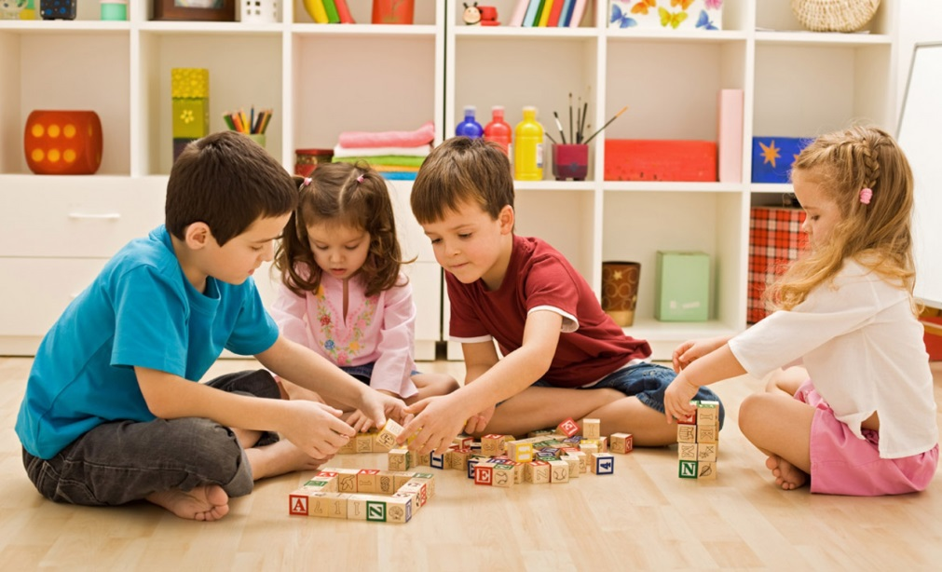
Без игры нет и не может быть полноценного умственного развития. Игра — это огромное светлое окно, через которое в духовный мир ребенка вливается живительный поток представлений, понятий об окружающем мире. Игра — это искра, зажигающая огонек пытливости и любознательности.
В. А. Сухомлинский
«Сердце отдаю детям»

Slide 3
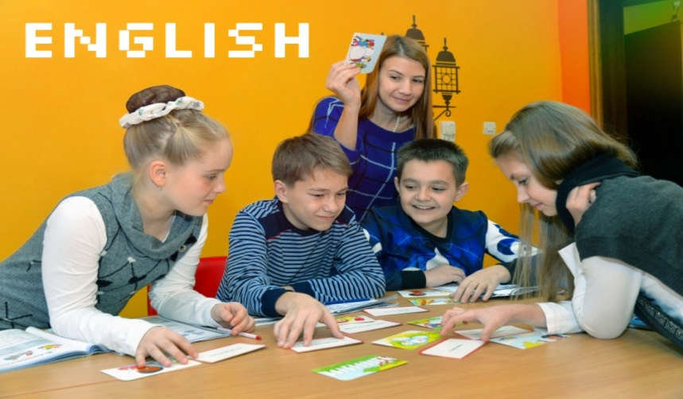
В книге доктора педагогических наук Ефима Израилевича Пассова «Урок иностранного языка в школе» мы встречаем следующее определение игры: «…Игра – это:
1) деятельность,
2) мотивированность, отсутствие принуждения,
3) индивидуализированная деятельность, глубоко личная,
4) обучение и воспитание в коллективе и через коллектив,
5) развитие психических функций и способностей,
6) «учение с увлечением» (говоря словами С.Л. Соловейчика)»

Slide 4
Игровая деятельность выполняет следующие функции:
√ развлекательную (это основная функция игры — развлечь, доставить удовольствие, воодушевить, пробудить интерес);
√ коммуникативную (освоение диалектики общения);
√ самореализации в игре как на полигоне человеческой практики;
√ игротерапевтическую (преодоление различных трудностей, возникающих в других видах жизненной деятельности);
√ диагностическую (выявление отклонений от нормативного поведения, самопознание в процессе игры);
√ функцию коррекции (внесение позитивных изменений в структуру личностных показателей);
√ межнациональной коммуникации (усвоение единых для всех людей социально-культурных ценностей);
√ социализации (включение в систему общественных отношений, усвоение норм человеческого общежития)

Slide 5
На уроках английского языка можно применить разнообразные виды игр:
1) Подвижные игры.
Можно проводить физкультминутки, хором проговаривая рифмовки на английском языке, сопровождая их соответствующими движениями (физкультминутки или игры-пантомимы для закрепления лексики по теме «Животные», например, ребята изображают животных).
2) Игры-соревнования.
Можно проводить викторины «Галерея портретов». Развешиваются на стенах кабинета картинки с достопримечательностями Лондона с краткой информацией о них, приглашаются учащихся познакомиться с картинками, а затем делится класс на 2 команды и проводится викторина по увиденному.

Slide 6
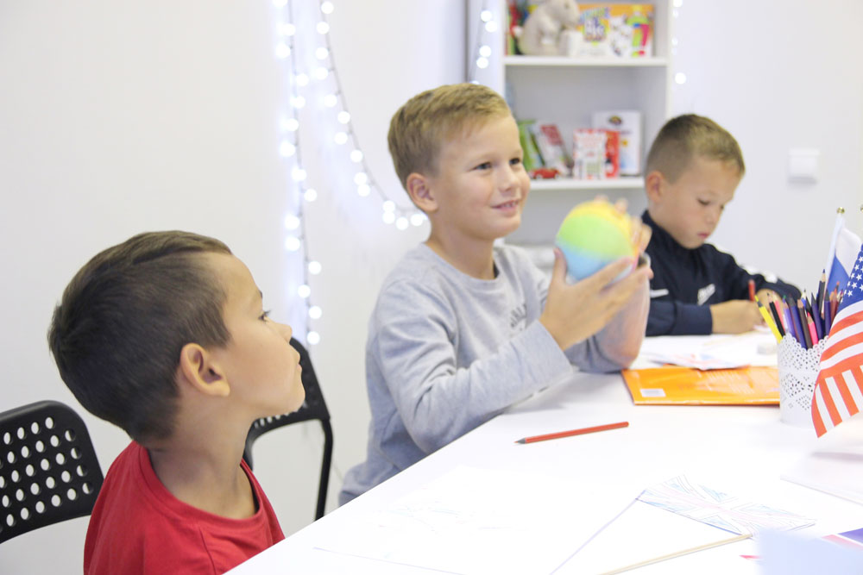
3) Игры с предметами.
Используется мяч для закрепления активной лексики урока с младшими школьниками.
4) Диалоги с игрушками, героями сказок.
В 3-м классе разыгрываем диалог «За столом», когда ребята угощают куклу. Во 2-м классе разговор с клоуном. Вот второклассники рассказывают клоуну, каких животных они знают.
5) Фонетические
Проговариваются хором рифмовки, отрабатываются скороговорки; лексические ( обычно с мячом), грамматические игры (описание картинки для тренировки времён английского глагола, например).

Slide 7
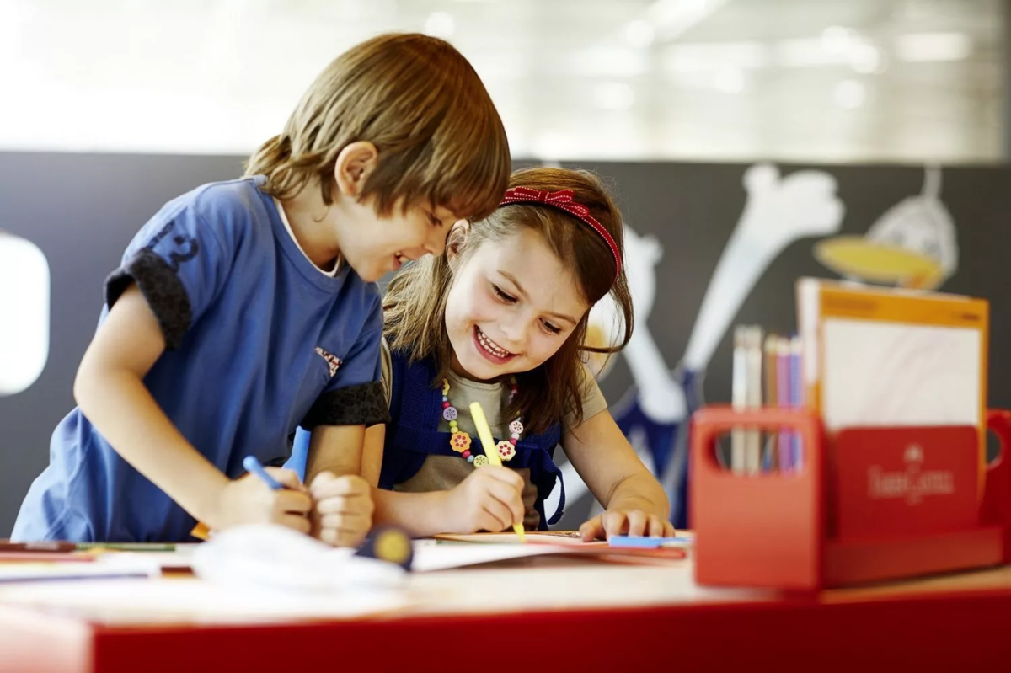
6) Мини-проекты.
Представление творческих работ учащихся, при этом оригинально оформленные.
7)Игры- рекламы.
Учащиеся работают в группах и рекламируют ,например, кинотеатр, книги, отели…
8) Ролевые игры.
Диалоги разыгрывают (изучив тему «Продукты», учащиеся составляют и презентуют ситуацию «В магазине продуктов»).

Slide 8

Говоря о преимуществах игр, нельзя не упомянуть и трудности, с которыми учитель может столкнуться, проводя игровую деятельность.
Во-первых, в ходе соревнования могут возникнуть межличностные и межгрупповые конфликты, что скорее всего повлечет за собой проявление агрессии со стороны участников.
Во-вторых, лидеры могут навязать остальным участникам игры свою точку зрения, не давая им возможность выразить себя.
В-третьих, участники игры могут проявить излишнюю эмоциональность, вследствие чего будут нарушены правила соревнования.
В-четвертых, подготовка к такой
форме урока занимает большое
количество времени.

Slide 9

ВЫВОД
Игра – это и средство мотивации учащихся к учебному процессу , и важное условие психологического комфорта и снятия умственного перенапряжения учащихся.

Slide 10
